Slide 1
Architecture Patterns &
Design Patterns

Slide 2
Architecture defined
Software architecture encompasses the set of significant decisions about the organization of a software system
  selection of the structural elements and their interfaces by which a system is composed
  behavior as specified in collaborations among those elements
  composition of these structural and behavioral elements into larger subsystem
  architectural style that guides this organization

Slide 3
Architecture Observation
Many systems have a similar solution structure
  What is common among these solutions?
  What variations can be distinguished?
  When should we use a particular approach?
  How should we apply and customize a particular approach?

Slide 4
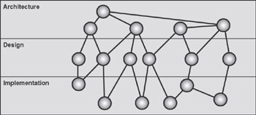
Architecture, Design and Implementation

Slide 5
Architecture Patterns
An architectural pattern is a proven structural organization schema for software systems
  A set of predefined subsystems and their responsibilities
  Rules and guidelines for organizing the relationships between them
  Example: Model-View-Controller

Slide 6
Pattern characteristics
A pattern addresses a recurring design problem
A pattern documents existing, well-proven design experience
Patterns provide a common vocabulary and understanding for design principles
Patterns are a means of documenting software architectures
Patterns support the construction of software with defined properties

Slide 7
Pattern schema
Context: a situation giving rise to a problem
Problem: the recurring problem arising in that context
  Requirements the solution must fulfill
  Constraints to be considered
  Desirable properties the solution should have
Solution: proven resolution of the problem
  Structure with components and relationships
  Run-time behavior (dynamic)

Slide 8
Design patterns vs. architecture patterns
Design pattern provides a scheme for refining the subsystems or components
  Examples: Observer, Strategy, Abstract Factory, Proxy …
Design patterns are smaller in scale than architectural patterns
  Do not influence the fundamental structure of a software system
  Only affect a single subsystem
  Help in implementing architectural patterns

Slide 9
Architectural patterns
Distributed
Event-driven
Frame-based
Batch
Pipes and filters
Repository-centric
Blackboard
Interpreter
Rule-based
Layered
MVC
IR-centric
Subsumption
Disposable

Slide 10

Pattern:Layers

Slide 11
Pattern: Layers
The Layers architectural pattern helps to structure applications that can be decomposed into groups of subtasks in which each group of subtasks is at a particular level of abstraction
  Each layer provides services to the (next) higher layer
  Services in a layer are implemented by using services from the (next) lower layer
  Service requests frequently done by using synchronous procedure calls

Slide 12
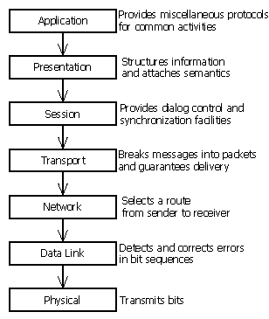
Pattern:Layers
Example: networking protocols
  ISO Open Systems Interconnect 7-layer model
  TCP/IP

Slide 13
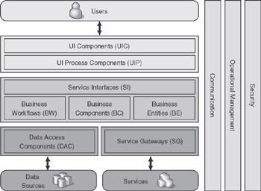
Three-Layered Enterprise Application

Slide 14
Three-Layered Enterprise Application
Presentation Layer
  The presentation layer provides the application’s user interface (UI). Typically, this involves the use of Windows Forms for smart client inter-action, and ASP.NET technologies for browser-based interaction.
Business Layer
  The business layer implements the business functionality of the application. The domain layer is typically composed of a number of components implemented using one or more .NET – enabled programming languages.
Data Layer
  The data layer provides access to external systems such as databases.

Slide 15
Pattern: Model-View-Controller

Slide 16
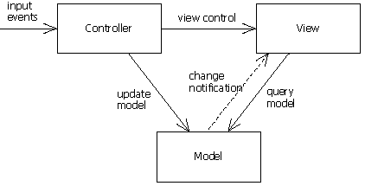
Pattern: Model-View-Controller
Divides an interactive application into three components
Model: core functionality and data
Views: display information to the user
Controllers: handle user input

Slide 17
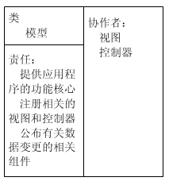
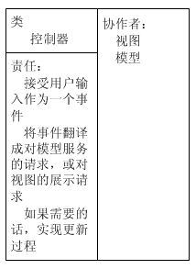
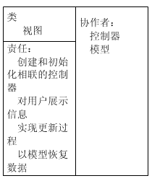
Pattern: Model-View-Controller

Slide 18
Pattern: Model-View-Controller
Multiple GUIs
Model independent of number and kind of GUIs
Easily changeable ‘look and feel’
Consistency via notification
  Uses Observer design pattern
Examples:
  Smalltalk
  Web presentation
  Document-View architecture of Windows applications

Slide 19
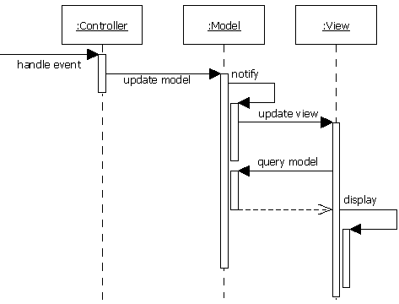
Pattern: Model-View-Controller

Slide 20
Pattern: Client-Server

Slide 21
Pattern: Client-Server
Server components provide services to multiple clients
Client components request services from server components
Requests are done over process & machine boundaries
  Using some inter-process communication mechanism
  Layered architecture crossing process or machine boundaries
Servers permanently active, listening for clients
Examples:
  Remote DB access
  Remote file systems
  Multi-tier information systems
  Web applications

Slide 22
Pattern: Master-Slave

Slide 23
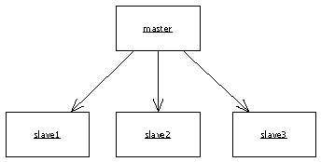
Pattern: Master-Slave
The Master-Slave pattern supports fault tolerance and parallel computation.
A master component distributes work to identical slave components and computes a final result from the results these slaves return.
Examples:
  Process control
  Embedded systems
  Large-scale parallel
  computations
  Fault tolerant systems

Slide 24
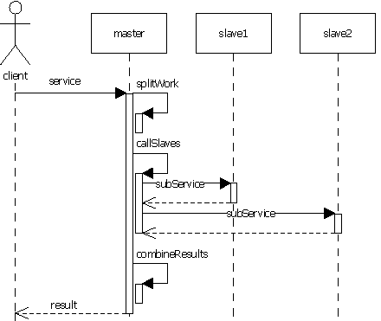
Pattern: Master-Slave

Slide 25
Pattern: Master-Slave
‘Divide and conquer’ model
  When master fails, the system fails
Coordination separated from actual work
Slaves are isolated, no shared state
Slaves can operate in parallel
Master-slave communication latency can be an issue
  e.g. in hard real-time systems
Problem must be decomposable
Application areas:
  fault tolerance
  parallel computation
  computational accuracy

Slide 26
Pattern: Pipe-Filter

Slide 27
Pattern: Pipe-Filter
Provides a structure for systems that produce a stream of data
Each processing step is encapsulated in a filter component
Data is passed through pipes between adjacent filters
  Pipes handle buffering and synchronization
Examples:
  Compilers
  Unix shell commands

Slide 28
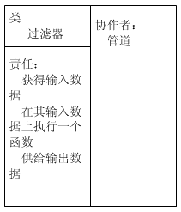
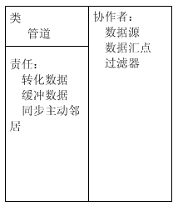
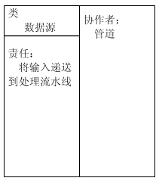
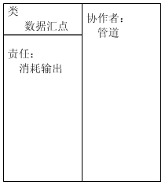
Pattern: Pipe-Filter

Slide 29
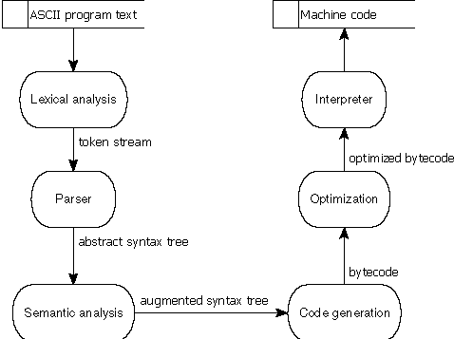
Pattern: Pipe-Filter

Slide 30
Pattern: Broker

Slide 31
Pattern: Broker
Used to structure distributed software systems with decoupled components that interact by remote service invocations
A broker component is responsible for coordinating communication
  Forwarding requests, transmitting results and exceptions
Servers publish their capabilities (services + characteristics) to a broker
Clients request a service from a broker
Broker redirects requests to a suitable service from its registry

Slide 32
Pattern: Broker
Broker architecture allows dynamic change, addition, deletion, and relocation of objects
Makes distribution transparent to the developer
Requires standardization of service descriptions
Bridges are optional components used for hiding implementation details when two brokers interoperate
Examples:
  CORBA (Common Object Request Broker Architecture) for cooperation among heterogeneous object-oriented systems
  Web services

Slide 33
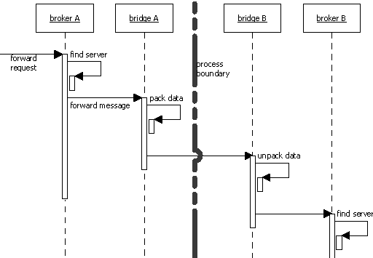
Pattern: Broker

Slide 34
Pattern: Peer-2-Peer

Slide 35
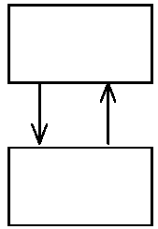
Pattern: Peer-2-Peer
Symmetric client-server model
  Clients request services from servers
  Servers can inform clients of certain events
  Peers may act as clients or servers or both
  May change roles dynamically
Client and sever typically multithreaded
Services can be implicit
  e.g. through use of connecting stream
Multiple clients may need to be informed
  e.g. event-bus
Examples:
  Multi-user applications (e.g. drawing board)
  P2P file sharing

Slide 36
Pattern: Event-Bus

Slide 37
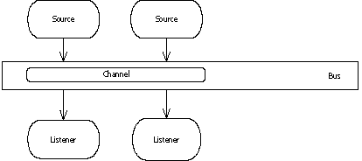
Pattern: Event-Bus
Event sources publish messages to particular channels on an event bus
Event listeners subscribe to particular channels
Listeners are notified of message availability
Message generation and notification are asynchronous
Channels can be implicit
  e.g. using event
  patterns

Slide 38
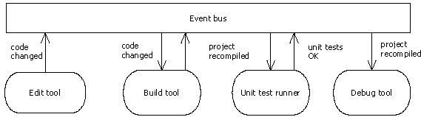
Pattern: Event-Bus
Examples:
  Process monitoring
  Trading systems
  Software development environment

Slide 39
Pattern: Blackboard

Slide 40
Pattern: Blackboard
Useful for problems for which no deterministic solution strategies are known
  Several specialized subsystems assemble their knowledge to build a possibly partial or approximate solution
All components have access to a shared data store (the blackboard)
Components produce new data objects that are added to the blackboard
Components look for particular kinds of data on the blackboard
  Find these by pattern matching

Slide 41
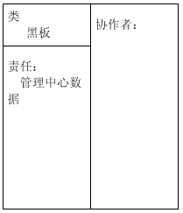
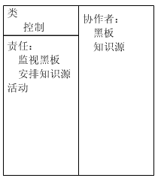
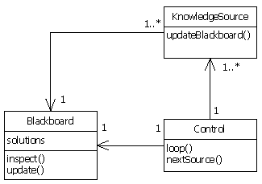
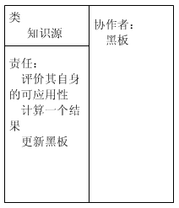
Pattern: Blackboard

Slide 42
Design Patterns
软件设计是一门艺术，是对“变化”的辩证处理：发现变化，隔离变化，以不变应万变。

Slide 43
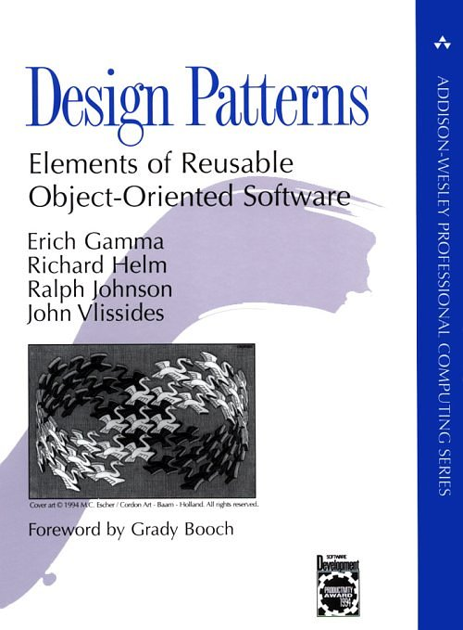
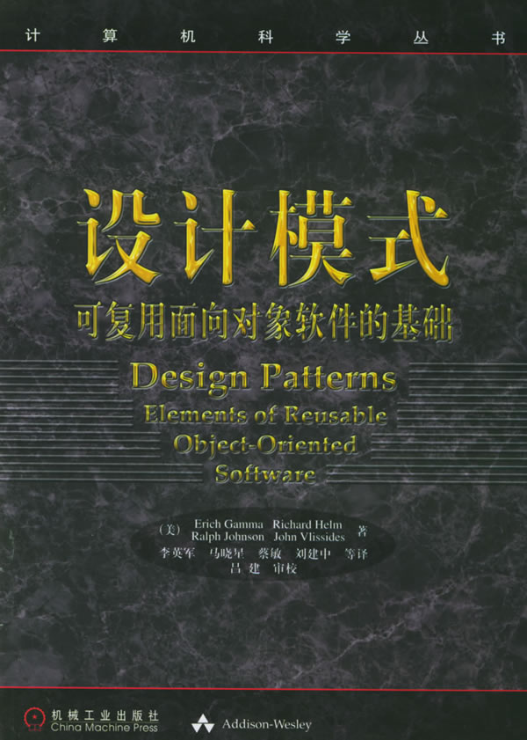
References
Gang of Four(GoF)
Addison-Wesley, 1994

Slide 44
Design Patterns
Alexander, C., Ishikawa, S., Silverstein, M., The Timeless Way of Building, New York: Oxford University Press,1979
  "Each pattern describes a problem which occurs over and over again in our environment, and then describes the core of the solution to that problem, in such a way that you can use this solution a million times over, without ever doing it the same way twice“
“设计模式”就是：在特定环境(Context) 下﹐
对特定问题(Problem)的惯用解决之道(Solution)

Slide 45
模式的四个要素
模式名称（pattern name）
  一个助记名，它用一两个词来描述模式的问题、解决方案和效果。
问题(problem)
  描述了应该在何时使用模式。它解释了设计问题和问题存在的前因后果，它可能描述了特定的设计问题，如怎样用对象表示算法等。也可能描述了导致不灵活设计的类或对象结构。有时候，问题部分会包括使用模式必须满足的一系列先决条件。
解决方案(solution)
  描述了设计的组成成分，它们之间的相互关系及各自的职责和协作方式。因为模式就像一个模板，可应用于多种不同场合，所以解决方案并不描述一个特定而具体的设计或实现，而是提供设计问题的抽象描述和怎样用一个具有一般意义的元素组合（类或对象组合）来解决这个问题。
效果(consequences)
  描述了模式应用的效果及使用模式应权衡的问题（时空、灵活性、扩充性、可移植性） 。

Slide 46
描述设计模式
用统一的格式描述设计模式，对一个模式的描述包括以下部分：
  模式名和分类
  意图(intent)：设计模式是做什么的？它的基本原理和意图是什么？它解决的是什么样的特定设计问题？
  动机(motivation)：用以说明一个设计问题以及如何用模式中的类、对象来解决该问题的特定情景。该情景会帮助你理解随后对模式更抽象的描述。
  适用性(applicability)：什么情况下可以使用该设计模式？该模式可用来改进哪些不良设计？你怎样识别这些情况？
  结构(structure)：采用基于对象建模技术对模式中的类进行图形描述。使用了交互图来说明对象之间的请求序列和协作关系。

Slide 47
描述设计模式（续）
  参与者(participants)：指设计模式中的类和/或对象以及它们各自的职责。
  协作(collaborations)：模式的参与者怎样协作以实现它们的职责。
  效果(consequences)：模式怎样支持它的目标？使用模式的效果和所需做的权衡取舍？系统结构的哪些方面可以独立改变？
  实现(solution)：实现模式时需要知道的一些提示、技术要点及应避免的缺陷，以及是否存在某些特定于实现语言的问题。
  代码示例(sample code)：用来说明怎样用Java实现该模式的代码片段。
  已知应用:实际系统中发现的模式的例子。
  相关模式:与这个模式紧密相关的模式有哪些？其间重要的不同之处是什么？这个模式应与哪些其他模式一起使用？

Slide 48
23种设计模式简介
1.Abstract factory(抽象工厂)
  提供一个创建一系列相关或相互依赖对象的接口，而无需制定它们具体的类。
2.Adapter(适配器)
  将一个类的接口转换成客户希望的另一个接口。它使得原本由于接口不兼容而不能在一起工作的那些类可以在一起工作。
3.Bridge(桥接)
  将抽象部分与它的实现部分分离，使它们都可以独立的变化。

Slide 49
23种设计模式简介
4.Builder(生成器)
  将一个复杂对象的构建与它的表示分离，使得同样的构建过程可以创建不同的表示。
5.Chain of Responsibility(职责链)
  为解除请求的发送者和接受者之间的耦合，而使多个对象都有机会处理这个请求。将这些对象连成一条链，并沿着这个链传递该请求，直到有一个对象处理它。
6.Command(命令)
  将一个请求封装成一个对象，从而使你可用不同的请求对客户进行参数化；对请求排队或记录请求日志，以及支持可取消的操作。

Slide 50
23种设计模式简介
7.Composite(组成)
  将对象组合成树型结构以表示“部分-整体”的层次结构。它使得客户对单个对象和复合对象的使用具有一致性。
8.Decorator(装饰)
  动态的给一个对象添加一些额外的职责。就扩展功能而言，该模式比生成子类的方式更为灵活。
9.Facade(外观/门面)
  为子系统中的一组接口提供一个已知的界面，该模式定义了一个高层接口，这个接口使得这一子系统更加容易使用。

Slide 51
23种设计模式简介
10.Factory Method(工厂方法)
  定义一个用于创建对象的接口，让子类决定将哪一个类实例化。它使得一个类的实例化延迟到其子类。
11.Flyweight(享元)
  运用共享技术有效地支持大量细粒度的对象。
12.Interpreter(解释器)
  给定一个语言，定义它的文法的一种表示，并定义一个解释器，该解释器使用该表示来解释语言中的句子。

Slide 52
23种设计模式简介
13.Iterator(迭代器)
  提供一种方法顺序访问一个聚合对象中的各个元素，而又不需暴露该对象的内部表示。
14.Mediator(中介者/调停者)
  用一个中介对象来封装一些列的对象交互。中介者使各对象不需要显式地相互引用，从而使其耦合松散，而且可以独立地改变它们之间的交互。
15.Memento(备忘录)
  在不破坏封装性的前提下，捕获一个对象的内部状态，并在该对象之外保存这个状态。这样以后就可将该对象恢复到保存的状态。

Slide 53
23种设计模式简介
16.Observer(观察者)
  定义对象间的一种一对多的依赖关系，以便当一个对象的状态发生改变时，所有依赖于它的对象都得到通知并自动刷新。
17.Prototype(原型)
  用原型实例制定创建对象的种类，并通过拷贝这个原型来创建新的对象。
18.Proxy(代理)
  为其他对象提供一个代理以控制对这个对象的访问。

Slide 54
23种设计模式简介
19.Singleton(单态/单例/单件)
  保证一个类仅有一个实例，并提供一个访问它的全局访问点。
20.State(状态)
  允许一个对象在其内部状态改变时改变它的行为。对象看起来似乎修改了他所属的类。
21.Strategy(策略)
  定义一系列算法，把它们一个个封装起来，并且使它们可相互替换。本模式使得算法的变化可独立于使用它的客户。

Slide 55
23种设计模式简介
22.Template Method(模版方法)
  定义一个操作中的算法的骨架，而将一些步骤延迟到子类中。该模式使得子类可以不改变一个算法的结构即可重定义该算法的某些特定步骤。
23.Visitor(访问者)
  表示一个可访问（visitable）某对象结构中的各元素的accept操作。它使你可以在不改变各元素的类的前提下通过定义访问者的visit操作来实现这些元素的新操作。

Slide 56
设计模式分类
根据模式目的来分。即模式是用来完成什么工作的。模式依据其目的可分为创建型（ C r e a t i o n a l ）、结构型( S t r u c t u r a l )、或行为型( B e h a v i o r a l )三种。
  创建型模式与对象的创建有关；
  结构型模式处理类或对象的组合；
  行为型模式对类或对象怎样交互和怎样分配职责进行描述。
根据模式的范围分，指定模式主要是用于类还是用于对象。
  类模式处理类和子类之间的关系，这些关系通过继承建立，是静态的，在编译时刻便确定下来了。
  对象模式处理对象间的关系，这些关系在运行时刻是可以变化的，更具动态性。

Slide 57
模式分类
 |  | 目的
 |  | 创建型 | 结构型 | 行为型
范围 | 类 | Factory Method | Adapter(类) | Interpreter Template Method
 | 对象 | Abstract Factory Builder Prototype Singleton | Adapter(对象) Bridge Composite Decorator Façade Flyweight Proxy | Chain of Responsibility Command Iterator Mediator Memento Observer State Strategy Visitor

Slide 58
设计模式帮助寻找合适的对象
面向对象设计最困难的部分是将系统分解成对象集合。因为要考虑许多因素：封装、粒度、依赖关系、灵活性、性能、演化、复用等等，它们都影响着系统的分解，并且这些因素通常还是互相冲突的。
设计的许多对象来源于现实世界的分析模型。但是，设计结果所得到的类通常在现实世界中并不存在。严格反映当前现实世界的模型并不能产生也能反映将来世界的系统。设计中的抽象对于产生灵活的设计是至关重要的。
设计模式可以帮助确定并不明显的抽象和描述这些抽象的对象。例如，描述过程或算法的对象现实中并不存在，但它们却是设计的关键部分。S t r a t e g y 模式描述了怎样实现可互换的算法族。S t a t e 模式将实体的每一个状态描述为一个对象。这些对象在分析阶段，甚至在设计阶段的早期都并不存在，后来为使设计更灵活、复用性更好才将它们发掘出来。

Slide 59
设计模式帮助决定对象的粒度
对象在大小和数目上变化极大。它们能表示下自硬件或上自整个应用的任何事物。那么我们怎样决定一个对象应该是什么呢？
设计模式很好地讲述了这个问题。F a c a d e 模式描述了怎样用对象表示完整的子系统，F l y w e i g h t 模式描述了如何支持大量的最小粒度的对象。其他一些设计模式描述了将一个对象分解成许多小对象的特定方法。Abstract Factory和B u i l d e r 产生那些专门负责生成其他对象的对象。Vi s i t o r 和C o m m a n d 生成的对象专门负责实现对其他对象或对象组的请求。

Slide 60
设计模式帮助指定对象接口
设计模式通过确定接口的主要组成成分及经接口发送的数据类型，来帮助你定义接口。
设计模式也许还会告诉你接口中不应包括哪些东西。M e m e n t o 式是一个很好的例子，它描述了怎样封装和保存对象内部的状态，以便一段时间后对象能恢复到这一状态。它规定了M e m e n t o对象必须定义两个接口：一个允许客户保持和复制m e m e n t o的限制接口，和一个只有原对象才能使用的用来储存和提取m e m e n t o中状态的特权接口。
设计模式也指定了接口之间的关系。特别地，它们经常要求一些类具有相似的接口；或它们对一些类的接口做了限制。例如， D e c o r a t o r 和P r o x y 模式要求D e c o r a t o r和P r o x y对象的接口与被修饰的对象和受委托的对象一致。而Vi s i t o r 模式中，Vi s i t o r接口必须反映出v i s i t o r能访问的对象的所有类。

Slide 61
设计模式
创建型模式
  将系统使用哪些具体的类的信息封装起来
  隐藏了这些类的实例是如何被创建和放在一起的

Slide 62
设计模式之Factory -工厂模式
客户类和工厂类分开。客户任何时候需要某种产品，只需向工厂请求即可。客户无须修改就可以接纳新产品。
缺点是当产品修改时，工厂类也要做相应的修改。

Slide 63
设计模式之Factory -工厂模式
public class Factory{
public static Sample creator(int which){
//getClass 产生Sample 一般可使用动态类
//装载装入类。
if (which==1)
return new SampleA();
else if (which==2)
return new SampleB();
}
}

Slide 64
FACTORY METHOD -工厂方法
意图
  定义一个用于创建对象的接口，让子类决定实例化哪一个类。
  Factory Method 使一个类的实例化延迟到其子类。
适用性：
  当一个类不知道它所必须创建的对象的类的时候；
  当一个类希望由它的子类来指定它所创建的对象的时候
  当类将创建对象的职责委托给多个帮助子类的某一个，并且你希望将哪一个帮助子类是代理者这一信息局部化的时候

Slide 65
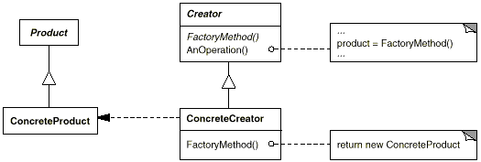
FACTORY METHOD -工厂方法
结构
参与者
  Product——定义工厂方法所创建的对象的接口
  ConcreteProduct——实现Product接口
  Creator——
    声明工厂方法，该方法返回一个Product类型的对象。
    可以调用工厂方法以创建一个Product对象。
  ConcreteCreator——重定义工厂方法以返回一个ConcreteProduct实例

Slide 66
FACTORY METHOD -工厂方法
协作
  Creator依赖于它的子类来定义工厂方法，所以它返回一个适当的ConcreteProduct实例

Slide 67
public abstract class CarFactory{
public abstract Car creator();
}
public class VM1Factory extends Factory{
public Car creator(){
.........
return new Car
}
}
public class VM2Factory extends Factory{
public Car creator(){
......
return new Car
}
}

Slide 68
创建型模式小结
创建型模式规定了创建对象的方式。在必须决定实例化某个类时，使用这些模式。
通常，由抽象超类封装实例化类的细节，这些细节包括这些类确切是什么，以及如何及何时创建这些类。
对客户类来讲，这些类的细节是隐藏的。客户类只知道抽象类或抽象类实现的接口。客户类通常并不知道具体类的确切类型。
当系统演化依赖于对象的组合、聚集时，创建型模式带来了更大的灵活性。

Slide 69
设计模式
结构型模式
  如何组合类和对象以获得更大的结构
    类模型采用继承机制来组合接口或实现，如采用多重继承方法将两个以上的类组合成一个类
    对象模式不是对接口和实现进行组合，它描述了如何对一些对象进行组合，从而实现新功能的一些方法。在运行时刻改变对象组合关系，具有更大的灵活性。

Slide 70
Adapter - 适配器
把一个类的接口变换成客户端所期待的另一种接口，从而使原本因接口原因不匹配而无法一起工作的两个类能够一起工作。
适配类可以根据参数返还一个合适的实例给客户端。

Slide 71
Adapter - 适配器
参与者
  Target——定义Client使用的与特定另一相关的接口
  Client——与符合Target接口的对象协同
  Adaptee——定义一个已经存在的接口，这个接口需要适配
  Adapter——对Adaptee的接口与Target接口进行适配
协作
  Client在Adapter实例上调用一些操作。接着适配器调用Adaptee的操作实现这个请求。

Slide 72
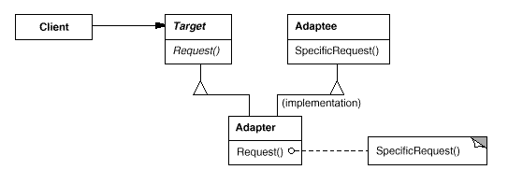
使用多重继承对一个接口与另一个接口进行匹配

Slide 73
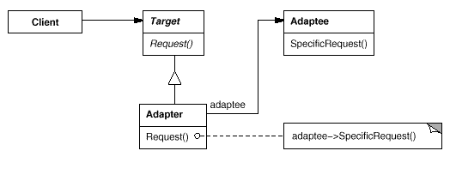
对象匹配器依赖于对象组合

Slide 74
设计模式
行为模式
  算法和对象间职责的分配。
  不仅描述了对象或类的模式，还描述它们之间的通信模式。
  刻画了在运行时难以跟踪的复杂的控制流。

Slide 75
Chain of Responsibility – 职责链
很多对象由每一个对象对其下家的引用而接起来形成一条链。
请求在这个链上传递，直到链上的某一个对象决定处理此请求。
客户并不知道链上的哪一个对象最终处理这个请求，系统可以在不影响客户端的情况下动态的重新组织链和分配责任。
处理者有两个选择：承担责任或者把责任推给下家。
一个请求可以最终不被任何接收端对象所接受。

Slide 76
Chain of Responsibility – 职责链
参与者
  Handler
    定义一个处理请求的接口
    实现后继链
  ConcreteHandle
    处理它所负责的请求
    可访问它的后继者
    如果可处理该请求，就处理之；否则将该请求转发给它的后继者。
  Client
    向链上的具体处理者对象提交请求
协作
  当客户提交一个请求时，请求沿链传递直至有一个ConcreteHandle对象负责处理它。

Slide 77
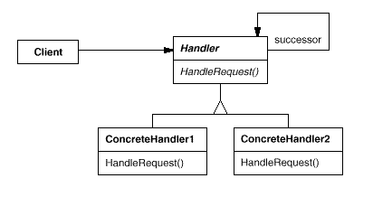

Slide 78
COMMAND - 命令模式
命令模式把一个请求或者操作封装到一个对象中。
命令模式把发出命令的责任和执行命令的责任分割开，委派给不同的对象。
命令模式允许请求的一方和发送的一方独立开来，使得请求的一方不必知道接收请求的一方的接口，更不必知道请求是怎么被接收，以及操作是否执行，何时被执行以及是怎么被执行的。
系统支持命令的撤消。

Slide 79
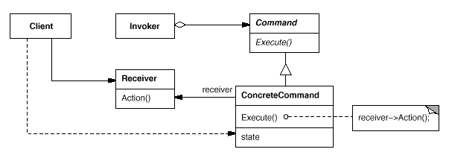

Slide 80
COMMAND - 命令模式
参与者
  Command
    声明执行操作的接口
  ConcreteCommand
    将一个接收者对象绑定与一个动作
    调用接收者相应的操作，以实现Execute
  Client
    创建一个具体命令对象并设定它的接收者
  Invoker
    要求该命令执行这个请求
  Receiver
    知道如何实施与执行一个请求相关的操作。任何类都可能作为一个接收者。

Slide 81
COMMAND - 命令模式
协作
  Client创建一个ConcreteCommand对象并指定它的Receiver对象。
  某Invoker对象存储该ConcreteCommand对象
  该Invoker通过调用Command对象的Execute操作来提交一个请求。若该命令是可撤销的， ConcreteCommand就在执行Execute操作之前存储当前状态以用于取消命令。
  ConcreteCommand对象对调用它的Receiver的一些操作以执行该请求。

Slide 82
public interface Command {
public abstract void execute ( );
}
public class producer{
public static List produceRequests() {
List queue = new ArrayList();
queue.add( new DomesticEngineer() );
queue.add( new Politician() );
queue.add( new Programmer() );
return queue;
}
}
public class TestCommand {
public static void main(String[] args) {
List queue = Producer.produceRequests();
for (Iterator it = queue.iterator(); it.hasNext(); )
//取出List中的内容,其他特征不能确定，只能保证一个特征是100%正确，
// 他们至少是界面Command的“儿子”。所以強制转换类型为Command
((Command)it.next()).execute();
}
}

Slide 83
INTERPRETER - 解释器模式
给定一个语言后，解释器模式可以定义出其文法的一种表示，并同时提供一个解释器。
客户端可以使用这个解释器来解释这个语言中的句子。
解释器模式将描述怎样在有了一个简单的文法后，使用模式设计解释这些语句。
在解释器模式里面提到的语言是指任何解释器对象能够解释的任何组合。
在解释器模式中需要定义一个代表文法的命令类的等级结构，也就是一系列的组合规则。每一个命令对象都有一个解释方法，代表对命令对象的解释。命令对象的等级结构中的对象的任何排列组合都是一个语言。

Slide 84
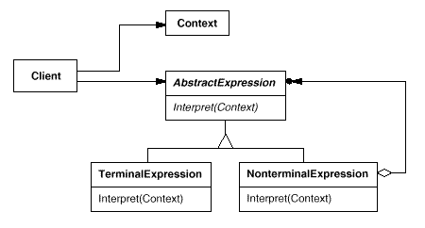

Slide 85
INTERPRETER - 解释器模式
参与者
  AbstractExpression
    声明一个抽象的解释操作，这个接口为抽象语法树种所有的节点所共享。
  TerminalExpression
    实现与文法中的终结符相关联的解释操作
    一个句子中的每个终结符需要该类的一个实例
  NonterminalExpression
    非终结符表达式
  Context
    包含解释其之外的一些全局信息
  Client
    构建表示该文法定义的语言中一个特定的句子的抽象语法树
    调用解释操作

Slide 86
INTERPRETER - 解释器模式
协作
  Client构建(或被给定)一个句子，它是NonterminalExpression和TerminalExpression的实例的一个抽象语法树。然后初始化上下文并调用解释操作。
  每一非终结符表达式节点定义相应子表达的解释操作。而各终结符表达式的解释操作构成了递归的基础。
  每一节点的解释操作用上下文来存储和访问解释器的状态。

Slide 87
ITERATOR - 迭代子模式
迭代子模式可以顺序访问一个聚集中的元素而不必暴露聚集的内部表象。
多个对象聚在一起形成的总体称之为聚集，聚集对象是能够包容一组对象的容器对象。
迭代子模式将迭代逻辑封装到一个独立的子对象中，从而与聚集本身隔开。
迭代子模式简化了聚集的界面。
每一个聚集对象都可以有一个或一个以上的迭代子对象，每一个迭代子的迭代状态可以是彼此独立的。
迭代算法可以独立于聚集角色变化。

Slide 88
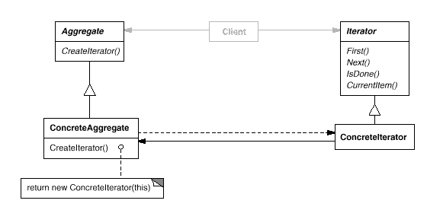

Slide 89
ITERATOR - 迭代子模式
参与者
  Iterator——迭代器定义访问和遍历元素的接口。
  ConcreteIterator
    具体迭代器实现迭代器接口
    对该聚合遍历时跟踪当前位置
  Aggregate——聚合定义创建相应迭代器对象的接口
  ConcreteAggregate
    具体聚合实现创建相应迭代器的接口，该操作返回ConcreteIterator的一个适当的实例。
协作
  ConcreteIterator跟踪聚合中的当前对象，并能够计算出待遍历的后继对象

Slide 90
遍历Collection中内容
public class TestCommand {
public static void main(String[] args) {
List queue = Producer.produceRequests();
for (Iterator it = queue.iterator(); it.hasNext(); )
((Command)it.next()).execute();
}
}

Slide 91
MEDIATOR - 调停者模式
调停者模式包装了一系列对象相互作用的方式，使得这些对象不必相互明显作用。从而使他们可以松散偶合。
当某些对象之间的作用发生改变时，不会立即影响其他的一些对象之间的作用。保证这些作用可以彼此独立的变化。调停者模式将多对多的相互作用转化为一对多的相互作用。
调停者模式将对象的行为和协作抽象化，把对象在小尺度的行为上与其他对象的相互作用分开处理。
架构级模式，Façade解决子系统间的问题，Mediator解决子系统内（对象间）复杂问题。

Slide 92
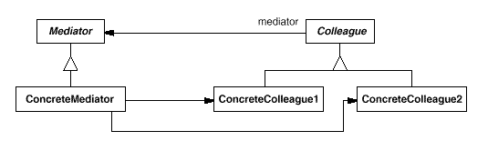

Slide 93
MEDIATOR - 调停者模式
参与者
  Mediator
    中介者定义一个接口用于与各同事对象通信。
  ConcreteMediator
    具体中介者通过协调各同事对象实现协作行为
    了解并维护它的各个同事
  Colleague class
    每一个同事类都知道它的中介者对象
    每一个同事对象在需与其他的同时通信的时候，与它的中介者通信
协作
  同事向一个中介对象发送和接收请求。中介者在各同事间适当地转发请求以实现协作行为

Slide 94
public interface Mediator { }
public class ConcreteMediator implements Mediator {
//假设当前有两个成员
private ConcreteColleague1 colleague1 = new ConcreteColleague1();
private ConcreteColleague2 colleague2 = new ConcreteColleague2();
...
}
public class Colleague {
private Mediator mediator;
public Mediator getMediator() {
return mediator;
}
public void setMediator( Mediator mediator ) {
this.mediator = mediator;
}
}
public class ConcreteColleague1 { }
public class ConcreteColleague2 { }

Slide 95
MEMENTO - 备忘录模式
备忘录对象是一个用来存储另外一个对象内部状态的快照的对象。
备忘录模式的用意是在不破坏封装的条件下，将一个对象的状态捉住，并外部化，存储起来，从而可以在将来合适的时候把这个对象还原到存储起来的状态。

Slide 96
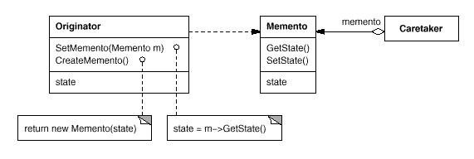

Slide 97
MEMENTO - 备忘录模式
参与者
  Memento
    备忘录存储原发器对象的内部状态。原发器根据需要决定备忘录存储原发器的哪些内部状态。
    防止原发器以外的其他对象访问备忘录。
  Originator
    原发器创建一个备忘录，用以记录当前时刻它的内部状态。
    使用备忘录恢复内部状态
  Caretaker
    负责保存好备忘录
    不能对备忘录的内容进行操作或检查
协作
  管理器向原发器请求一个备忘录，保留一段时间后，将其送回给原发器。

Slide 98
public class Originator {
private int number;
private File file = null;
public Originator(){}
// 创建一个Memento
public Memento getMemento(){
return new Memento(this);
}
// 恢复到原始值
public void setMemento(Memento m){
number = m.number;
file = m.file;
}
}
private class Memento implements java.io.Serializable{
private int number;
private File file = null;
public Memento( Originator o){
number = o.number;
file = o.file;
}
}

Slide 99
OBSERVER - 观察者模式
观察者模式定义了一种一对多的依赖关系，让多个观察者对象同时监听某一个主题对象。
这个主题对象在状态上发生变化时，会通知所有观察者对象，使他们能够自动更新自己。

Slide 100
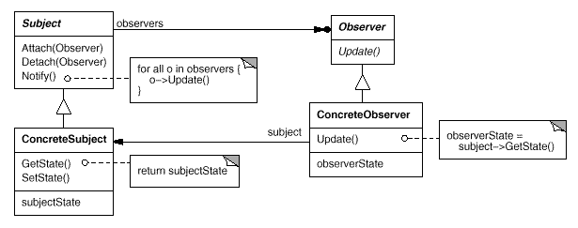

Slide 101
OBSERVER - 观察者模式
参与者
  Subject（目标）
    目标知道它的观察者。可以有任意多个观察者观察同一个目标。
    提供注册和删除观察者对象的接口。
  Observer （观察者）
    为那些在目标发生改变时需获得通知的对象定义一个更新接口。
  ConcreteSubject （具体目标）
    将有关状态存入各ConcreteObserver对象
    当它的状态发生改变时，向它的各个观察者发出通知
  ConcreteObserver （具体观察者）
    维护一个指向ConcreteSubject 对象的引用
    存储有关状态，这些状态应与目标的状态保持一致
    实现Observer的更新接口以使自身状态与目标的状态保持一致

Slide 102
OBSERVER - 观察者模式
协作
  当ConcreteSubject 发生任何可能导致其观察者与其本省状态不一致的改变时，它将通知它的各个观察者
  在得到一个具体目标的改变通知后， ConcreteObserver对象可向目标对象查询信息。 ConcreteObserver使用这些信息以使它的状态与目标对象的状态一致。

Slide 103
public class product extends Observable{
private String name;
private float price;
public String getName(){ return name; }
public void setName(){
this.name=name;
//设置变化点
setChanged();
notifyObservers(name);
}
}
public class NameObserver implements Observer{
private String name=null;
public void update(Observable obj,Object arg){
if (arg instanceof String){
name=(String)arg;
//产品名称改变值在name中
System.out.println("NameObserver :name changet to "+name);
}
}
}

Slide 104
STATE - 状态模式
状态模式允许一个对象在其内部状态改变的时候改变行为。这个对象看上去象是改变了它的类一样。
状态模式把所研究的对象的行为包装在不同的状态对象里，每一个状态对象都属于一个抽象状态类的一个子类。
状态模式的意图是让一个对象在其内部状态改变的时候，其行为也随之改变。状态模式需要对每一个系统可能取得的状态创立一个状态类的子类。当系统的状态变化时，系统便改变所选的子类。
管理类在不同状态下的行为。

Slide 105
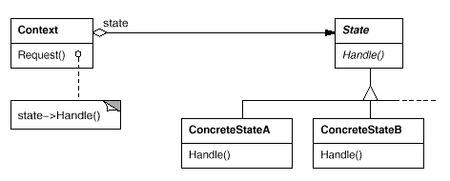

Slide 106
STATE - 状态模式
参与者
  Context
    定义客户感兴趣的接口
    维护一个ConcreteState子类的实例
  State
    定义一个接口以封装与Context的一个特定状态相关的行为
  ConcreteState subclasses
    每一子类实现一个与Context的一个状态相关的行为

Slide 107
STATE - 状态模式
协作
  Context将与状态相关的请求委托给当前的ConcreteState 对象处理
  Context可将自身作为一个参数传递给处理该请求的状态对象。这使得状态对象在必要的时候可访问Context。
  Context是客户使用的主要接口
  Context或ConcreteState子类都可决定哪个状态是另一个的后继者，以及是在何种条件下进行状态装换。

Slide 108
public class BlueState extends State{
public void handlepush(Context c){
//根据push方法“如果是blue状态的切换到green”;
c.setState(new GreenState());
}
public void handlepull(Context c){
//根据pull方法“如果是blue状态的切换到red”;
c.setState(new RedState());
}
public abstract void getcolor(){ return (Color.blue); }
}
public class Context{
private Sate state=null; //将原来的 Color state 改成了新建的State state;
//setState是用来改变state的状态，使用setState实现状态切换
pulic void setState(State state){
this.state=state;
}
public void push(){
//状态切换细节,本例是颜色变化,封装在子类handlepush中,此处无需关心
state.handlepush(this);
//因为sample要使用state中的一个切换结果,使用getColor()
Sample sample=new Sample(state.getColor());
sample.operate();
}
public void pull(){
state.handlepull(this);
Sample2 sample2=new Sample2(state.getColor());
sample2.operate();
}
}

Slide 109
STRATEGY - 策略模式
策略模式针对一组算法，将每一个算法封装到具有共同接口的独立的类中，从而使得它们可以相互替换。
策略模式使得算法可以在不影响到客户端的情况下发生变化。
策略模式把行为和环境分开。环境类负责维持和查询行为类，各种算法在具体的策略类中提供。
由于算法和环境独立开来，算法的增减，修改都不会影响到环境和客户端。
与State较象，类中封装算法，定义一组算法。

Slide 110
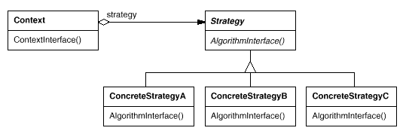

Slide 111
STRATEGY - 策略模式
参与者
  Strategy
    定义所有支持的算法的公共接口。 Context使用这个接口来调用某ConcreteStrategy定义的算法。
  ConcreteStrategy
    以Strategy接口实现某具体算法。
  Context
    用一个ConcreteStrategy对象来配置
    维护一个对Strategy对象的引用
    可定义一个接口来让Strategy访问它的数据

Slide 112
STRATEGY - 策略模式
协作
  Strategy和Context相互作用以实现选定的算法。
  Context将它的客户的请求转发给Strategy。

Slide 113
public abstract class RepTempRule{
protected String oldString="";
public void setOldString(String oldString){
this.oldString=oldString;
}
protected String newString="";
public String getNewString(){
return newString;
}
public abstract void replace() throws Exception;
}
public class test{
......
public void testReplace(){
//使用第一套方案进行替换
RepTempRule rule=new RepTempRuleOne();
rule.setOldString(record);
rule.replace();
}
.....
}

Slide 114
TEMPLATE METHOD - 模板方法模式
模板方法模式准备一个抽象类，将部分逻辑以具体方法以及具体构造子的形式实现，然后声明一些抽象方法来迫使子类实现剩余的逻辑。
不同的子类可以以不同的方式实现这些抽象方法，从而对剩余的逻辑有不同的实现。
先制定一个顶级逻辑框架，而将逻辑的细节留给具体的子类去实现。

Slide 115
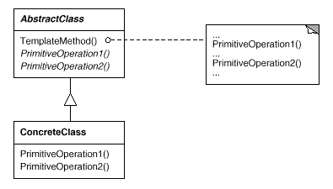

Slide 116
TEMPLATE METHOD - 模板方法模式
参与者
  AbstractClass
    定义抽象的原语操作，具体的子类将重定义它们以实现一个算法的各步骤。
    实现一个模板方法，定义一个算法的骨架。
  ConcreteClass
    实现源于操作以完成算法中与特定子类相关的步骤
协作
  ConcreteClass靠AbstractClass来实现算法中不变的步骤。

Slide 117
public abstract class Benchmark{
/**
* 下面的操作希望在子类中完成
*/
public abstract void benchmark();
/**
* 重复执行benchmark次数
*/
public final long repeat (int count) {
if (count <= 0)
return 0;
else {
long startTime = System.currentTimeMillis();
for (int i = 0; i < count; i++)
benchmark();
long stopTime = System.currentTimeMillis();
return stopTime - startTime;
}
}
}
public class MethodBenchmark extends Benchmark{
/**
* 真正定义benchmark内容
*/
public void benchmark() {
for (int i = 0; i < Integer.MAX_VALUE; i++){
System.out.printtln("i="+i);
}
}
}

Slide 118
VISITOR - 访问者模式
访问者模式的目的是封装一些施加于某种数据结构元素之上的操作。一旦这些操作需要修改的话，接受这个操作的数据结构可以保持不变。
访问者模式适用于数据结构相对未定的系统，它把数据结构和作用于结构上的操作之间的耦合解脱开，使得操作集合可以相对自由的演化。
访问者模式使得增加新操作变的很容易，就是增加一个新的访问者类。
访问者模式将有关的行为集中到一个访问者对象中，而不是分散到一个个的节点类中。当使用访问者模式时，要将尽可能多的对象浏览逻辑放在访问者类中，而不是放到它的子类中。
访问者模式可以跨几个类的等级结构访问属于不同等级结构的成员类。
在已有类的层次上添加方法（OCP），但对应关系要保证，即类的层次结构要稳定。适用大的插件体系下。

Slide 119
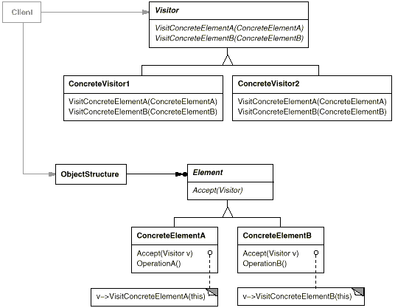

Slide 120
VISITOR - 访问者模式
参与者
  Visitor
    为该对象结构中ConcreteElement的每一个类声明一个visit操作。
  ConcreteVisitor
    实现每个由Visitor声明的操作。
  Element
    定义一个Accept操作，它以一个访问者为参数。
  ConcreteElement
    实现Accept操作，该操作以一个方位这为参数。
  ObjectStructure
    能枚举它的元素
    可以提供一个高层的接口以允许该访问者访问它的元素
    可以使一个复合或是一个集合

Slide 121
VISITOR - 访问者模式
协作
  一个使用Visitor模式的客户必须创建一个ConcreteVisitor对象，然后遍历该对象结构，并用该访问者访问每一个元素。
  当一个元素被访问时，它调用对应于它的类的Visitor操作。如果必要，该元素将自身作为这个操作的一个参数以便该访问者访问它的状态。

Slide 122
public interface Visitable{
public void accept(Visitor visitor);
}
public class ConcreteVisitor implements Visitor{
//在本方法中,实现了对Collection元素的成功访问
public void visitCollection(Collection collection) {
Iterator iterator = collection.iterator()
while (iterator.hasNext()) {
Object o = iterator.next();
if (o instanceof Visitable)
((Visitable)o).accept(this);
}
}
public void visitString(String string) {
System.out.println("'"+string+"'");
}
public void visitFloat(Float float) {
System.out.println(float.toString()+"f");
}
}

Slide 123

Abstract Factory – 抽象工厂
意图
  提供一个创建一系列相关或相互依赖对象的接口，而无需指定它们具体的类。

Slide 124
Abstract Factory – 抽象工厂
参与者
  AbstractFactory——声明一个创建抽象产品对象的操作接口
  ConcreteFactory——实现创建具体产品对象的操作
  AbstractProduct——为一类产品对象声明一个接口
  ConcreteProduct
    定义一个将被相应的具体工厂创建的产品对象
    实现AbstractProduct接口
  Client
  仅使用由AbstractFactory和AbstractProduct类声明的接口
协作
  通常在运行时刻创建一个ConcreteFactory类的实例。这一具体的工厂创建具有特定实现的产品对象。为创建不同的产品对象，客户应适用不同的具体工厂。
  AbstractFactory将产品对象的创建延迟到它的ConcreteFactory子类。

Slide 125
public abstract class CarFactory{
public abstract Car creator();
public abstract Truck creator(String s);
}
public class VM1Factory extends Factory{
public Car creator(){
.........
return new Jetta
}
public Truck creator(String s){
.........
return new BigBig
}
}
public class VM2 extends Factory{
public Car creator(){
......
return new Polo
}
public Truck creator(String s){
......
return new LLL
}
}

Slide 126
Abstract Factory – 抽象工厂
与Factory Method模式的比较
  Factory Method模式
    利用给Factory对象传递不同的参数，以返回具有相同基类或实现了同一接口的对象
  Abstract Factory模式
    先利用Factory模式返回Factory对象，再通过Factory对象返回不同的对象

Slide 127
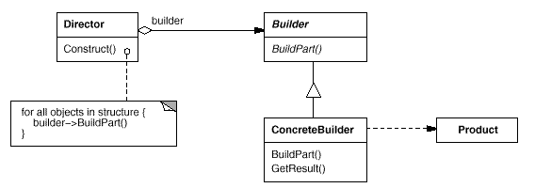
Builder - 建造模式
将一个复杂对象的构建与它的表示分离，使得同样的构建过程可以创建不同的表示。
建造模式可以强制实行一种分步骤进行的建造过程。

Slide 128
Builder - 建造模式
参与者：
  Builder——为创建一个Product对象的各个部件制定抽象接口。
  ConcreteBuilder
    实现Builder的接口以构造和装配该产品的各个部件
    定义并明确它所创建的表示
    提供一个检索产品的接口
  Derector——构造一个使用Builder接口的对象
  Product
    表示被构造的复杂对象
    包含定义组成部件的类

Slide 129
Builder - 建造模式
协作：
  客户创建Director对象，并用它所想要的Builder对象进行配置
  一旦产品部件被生成，导向器就会通知生成器
  生成器处理导向器的请求，并将部件添加到该产品中
  客户从生成器中检索产品

Slide 130
public interface Builder {
//创建部件A：比如汽车车轮
void buildPartA();
//创建部件B：比如方向盘
void buildPartB();
//创建部件C：比如发动机
void buildPartC();
//返回最终组装产品成果 （返回最后装配好的汽车）
//成品的组装过程不在这里进行，而是转移到下面的Director中进行。
//从而实现过程与部件的解耦。
Product getResult();
}
public class Director {
private Builder builder;
public Director( Builder builder ) {
this.builder = builder;
}
// 将partA, partB, partC最后组成复杂物件
//汽车的组装过程
public void construct() {
builder.buildPartA();
builder.buildPartB();
builder.buildPartC();
}
}

Slide 131
PROTOTYPE -原型模式
意图
  用原型实例指定创建对象的种类，并且通过拷贝这些原型创建新的对象。
其实是将product和factory功能合二为一了。
缺点是每一个类都必须配备一个克隆方法。
适用性：
  当一个系统应该独立于它的产品创建、构成和表示时，要使用Prototype模式；以及
  当要实例化的类是在运行时刻指定时；或者
  为了避免创建一个与产品类层次平行的工厂类层次时；或者
  当一个类的实例只能由几个不同状态组合中的一种时。建立相应数目的原型并克隆它们可能比每次用合适的状态手工实例化该类更方便一些。

Slide 132
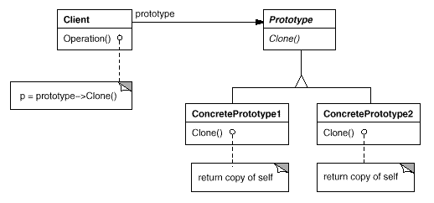
PROTOTYPE -原型模式
参与者
  Prototype——声明一个克隆自身的接口。
  ConcretePrototype——实现一个克隆自身的操作。
  Client——让一个原型克隆自身从而创建一个新的对象。
协作
  客户请求一个原型克隆自身

Slide 133
public abstract class AbstractSpoon implements Cloneable
{
String spoonName;
public void setSpoonName(String spoonName) {this.spoonName = spoonName;}
public String getSpoonName() {return this.spoonName;}
public Object clone()
{
Object object = null;
try {
object = super.clone();
} catch (CloneNotSupportedException exception) {
System.err.println("AbstractSpoon is not Cloneable");
}
return object;
}
}
public class SoupSpoon extends AbstractSpoon
{
public SoupSpoon()
{
setSpoonName("Soup Spoon");
}
}
public class SaladSpoon extends AbstractSpoon
{
public SaladSpoon()
{
setSpoonName("Salad Spoon");
}
}

Slide 134
设计模式之Singleton - 单例模式
意图
  保证一个类仅有一个实例，并提供一个访问它的全局访问点。
类自身负责保存它的唯一实例。
解决的主要是性能问题，而非耦合（变化）的问题。
适用性
  当类只能由一个实例而且客户可以从一个众所周知的访问点访问它时
  当这个唯一实例应该是通过子类化可扩展的，并且客户应该无需更改代码就能使用一个扩展的实例时。

Slide 135
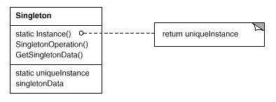
设计模式之Singleton - 单例模式
参与者
  Singleton
    定义一个Instance操作，允许客户访问它的唯一实例。
    可能负责创建它自己的唯一实例。
协作
  客户只能通过Singleton的Instance操作访问一个Singleton实例。

Slide 136
public class Singleton {
private static Singleton instance = null;
public static synchronized Singleton getInstance() {
//这个方法比上面有所改进，不用每次都进行生成对象，
//只是第一次使用时生成实例，提高了效率！
if (instance==null)
instance＝new Singleton();
return instance;
}
}

Slide 137
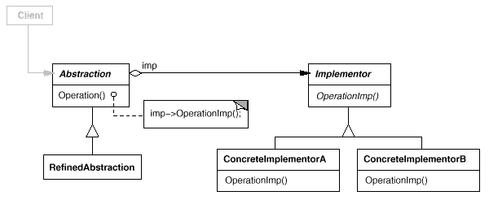
Bridge - 桥梁模式
将抽象部分与它的实现部分分离，使它们都可以独立地变化。
解决2个方面的变化问题：抽象与实现。即一个类中多个方向的变化问题。

Slide 138
Bridge - 桥梁模式
参与者
  Abstraction
    定义抽象类的接口
    维护一个指向Implementor类型对象的指针
  RefinedAbstraction——扩充由Abstraction定义的接口
  Implementor——定义实现类的接口，该接口不一定要与 Abstraction的接口完全一致。
  ConcreteImplementor——实现Implementor接口并定义它的具体 实现
协作
  Abstraction将Client的请求转发给它的Implementor对象

Slide 139
public abstract class Coffee
{
CoffeeImp coffeeImp;
public void setCoffeeImp() {
this.CoffeeImp = CoffeeImpSingleton.getTheCoffeImp();
}
public SodaImp getCoffeeImp() {return this.CoffeeImp;}
public abstract void pourCoffee();
}
public abstract class CoffeeImp
{
public abstract void pourCoffeeImp();
}
//bridge
public class CoffeeImpSingleton
{ private static CoffeeImp coffeeImp;
public CoffeeImpSingleton(CoffeeImp coffeeImpIn)
{this.coffeeImp = coffeeImpIn;}
public static CoffeeImp getTheCoffeeImp()
{
return coffeeImp;
}
}

Slide 140
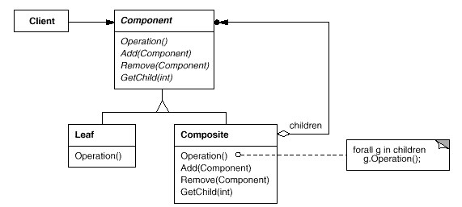
Composite - 合成模式
合成模式把部分与整体关系用树结构表示。
合成模式使得用户对单个对象和组合对象的使用具有一致性。

Slide 141
Composite - 合成模式
参与者
  Component
    为组合中的对象声明接口
    在适当的情况下，实现所有类共有接口的缺省行为
    声明一个接口用于访问和管理Component的子组件
    （可选）在递归结构中定义一个接口，用于访问一个父部件，并在合适的情况下实现它
  Leaf
    在组合中表示叶节点对象，叶节点没有子节点
    在组合中定义图元对象的行为
  Composite
    定义有子部件的那些部件的行为
    存储子部件
    在Component接口中实现与子部件有关的操作
  Client
    通过Component接口操纵组合部件的对象

Slide 142
Composite - 合成模式
协作
  用户使用Component类接口与组合结构中的对象进行交互。如果接收者是一个叶节点，则直接处理请求。如果接收者是Composite，它通常将请求发送给它的子部件，在转发请求之前与/或之后，可能执行一些辅助操作。

Slide 143
public abstract class Equipment{
private String name;
//网络价格
public abstract double netPrice();
//打折价格
public abstract double discountPrice();
//增加部件
public boolean add(Equipment equipment) { return false; }
//刪除部件
public boolean remove(Equipment equipment) { return false; }
//注意这里，提供一种用于访问组合部件的方法。
public Iterator iter() { return null; }
public Equipment(final String name) { this.name=name; }
}
public class Disk extends Equipment
abstract class CompositeEquipment extends Equipment

Slide 144
DECORATOR - 装饰模式
意图
  动态地给一个对象添加一些额外的职责。就增加功能来说，Decorator模式相比生成子类更为灵活。
一个类可能有些额外的责任（除了主体业务操作），如加密、缓存、压缩等，这些可能只是辅助主体业务的附着，并不严格按照维度变化。
装饰模式以对客户端透明的方式扩展对象的功能，是继承关系的一个替代方案，提供比继承更多的灵活性。
动态给一个对象增加功能，这些功能可以再动态的撤消。增加由一些基本功能的排列组合而产生的非常大量的功能。
既继承又组合，实际上是将Bridge中的抽象和实现合二为一了，是其特殊形式。

Slide 145
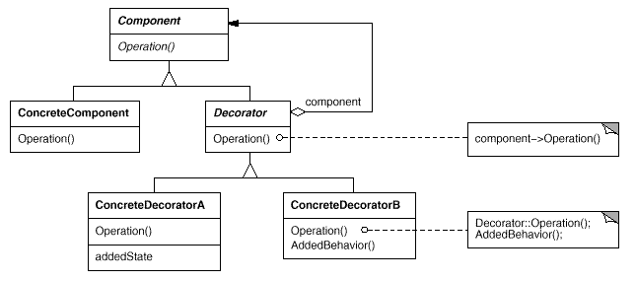
参与者
  Component——定义一个对象接口，可以给这些对象动态地添加职责。
  ConcreteComponent——定义一个对象，可以给这个对象添加一些职责。
  Decorator——维持一个指向Component对象的指针，并定义一个与 Component接口一致的接口
  ConcreteDecorator——向组件添加职责。
协作
  Decorator将请求转发给它的Component对象，并有可能在转发请求前后执行一些附加的动作

Slide 146
public interface Work{
public void insert();
}
public class SquarePeg implements Work{
public void insert(){
System.out.println(“方形杵插入");
}
}
public class Decorator implements Work{
private Work work;
//额外增加的功能打包在List中
private ArrayList others = new ArrayList();
//在构造器中使用组合new方式，引入Work;
public Decorator(Work work){
this.work=work;
others.add(“挖坑");
others.add(“钉木板");
}
public void insert(){
newMethod();
}
//新方法中在insert之前增加其他方法, 这里次序先后是用户灵活指定的
public void newMethod(){
otherMethod();
work.insert();
}
public void otherMethod(){
ListIterator listIterator = others.listIterator();
while (listIterator.hasNext())
{
System.out.println(((String)(listIterator.next())) + “ 正在进行");
}
}
}

Slide 147
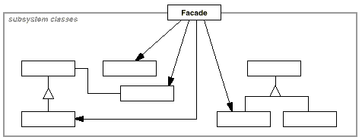
Facade - 门面模式
外部与一个子系统的通信必须通过一个统一的门面对象进行。门面模式提供一个高层次的接口，使得子系统更易于使用。
每一个子系统只有一个门面类，而且此门面类只有一个实例，也就是说它是一个单例模式。但整个系统可以有多个门面类。

Slide 148
Facade - 门面模式
参与者
  Facade
    知道哪些子系统类负责处理请求
    将客户的请求代理给适当的子系统对象
  Subsystem
    实现子系统的功能
    处理由Facade对象指派的任务
    没有Facade的任何相关信息；即没有指向Facade的指针
协作
  客户程序通过发送给Facade的方式与子系统通讯， Facade将这些消息转发给适当的子系统对象。尽管是子系统中有关对象在做实际工作，但Facade模式本身也必须将它的接口转换成子系统的接口。
  使用Facade的客户程序不需要直接访问子系统对象。

Slide 149
public class DBCompare {
String sql = “SELECT * FROM <table>
WHERE <column name> = ?”;
try {
Mysql msql=new mysql(sql);
prep.setString( 1, “<column value>” );
rset = prep.executeQuery();
if( rset.next() ) {
System.out.println( rset.getString( “<column name>” ) );
}
} catch( SException e ) {
e.printStackTrace();
} finally {
mysql.close();
mysql=null;
}
}

Slide 150
FLYWEIGHT - 享元模式
享元模式以共享的方式高效的支持大量的细粒度对象。
采用类似于Hash表的方式，共享的思想。
客户端不可以直接创建被共享的对象，而应当使用一个工厂对象负责创建被共享的对象。
享元模式大幅度的降低内存中对象的数量，主要解决OO性能问题。

Slide 151
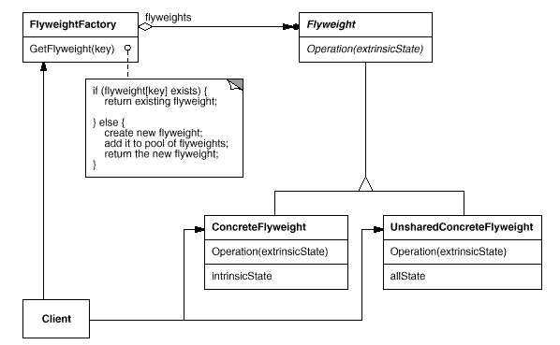

Slide 152
FLYWEIGHT - 享元模式
参与者
  Flyweight
    描述一个接口，通过这个接口Flyweight可以接受并作用于外部状态。
  ConcreteFlyweight
    实现Flyweight接口，并为内部状态（如果有的话）增加存储空间。
  UnsharedConcreteFlyweight
    并非所有的Flyweight子类都需要被共享。 Flyweight接口使共享成为可能，但它并不强制共享。在Flyweight对象结构的某些层次， UnsharedConcreteFlyweight对象通常将ConcreteFlyweight对象作为子节点。
  FlyweightFactory
    创建并管理Flyweight对象
    确保合理地共享Flyweight。
  Client
    维持一个对Flyweight的引用
    计算或存储一个（多个） Flyweight的外部状态

Slide 153
FLYWEIGHT - 享元模式
协作
  Flywelght执行时所需的状态必定是内部的或外部的。内部状态存储于ConcreteFlyweight对象之中；而外部对象则由Client对象存储或计算。当用户调用Flywelght对象的操作时，将该状态传递给它。
  用户不应直接对ConcreteFlyweight类进行实例话，而只能从FlywelghtFactory对象得到ConcreteFlyweight对象，这可以保证对它们适当地进行共享。

Slide 154
public class CD {
private String title;
private int year;
private Artist artist;
public String getTitle() { return title; }
public int getYear() { return year; }
public Artist getArtist() { return artist; }
public void setTitle(String t){ title = t; }
public void setYear(int y){ year = y; }
public void setArtist(Artist a){ artist = a; }
}
public class Artist {
//内部状态
private String name;
// note that Artist is immutable.
String getName(){ return name; }
Artist(String n){ name = n; }
}
public class ArtistFactory {
Hashtable pool = new Hashtable();
Artist getArtist(String key){
Artist result;
result = (Artist)pool.get(key);
//产生新的Artist
if(result == null) {
result = new Artist(key);
pool.put(key,result);
}
return result;
}
}

Slide 155
PROXY - 代理模式
代理模式给某一个对象提供一个代理对象，并由代理对象控制对源对象的引用。
代理就是一个人或一个机构代表另一个人或者一个机构采取行动。代理对象可以在客户和目标对象直接起到中介的作用。
客户端分辨不出代理主题对象与真实主题对象。代理模式可以并不知道真正的被代理对象，而仅仅持有一个被代理对象的接口，这时候代理对象不能够创建被代理对象，被代理对象必须有系统的其他角色代为创建并传入。

Slide 156
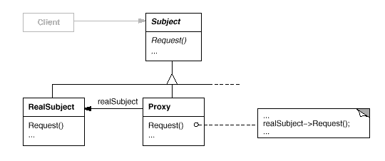

Slide 157
PROXY - 代理模式
参与者
  Proxy
    保存一个引用使得代理可以访问实体。
    提供一个与Subject的接口相同的接口，这样代理就可以用来代替实体。
    控制对实体的存取，并可能负责创建和删除它。
  Subject
    定义RealSubject和Proxy的公共接口，这样就在任何使用RealSubject的地方都可以使用Proxy。
  RealSubject
    定义Proxy对代表的实体。
协作
  代理根据其种类，在适当的时候向RealSubject转发请求。

Slide 158
public class ForumPermissions implements Cacheable
public class ForumProxy implements Forum
public class DbForum implements Forum, Cacheable

